Slide 1

INNOVATION FUSION

Slide 2
Integrantes
Daniela Bohorquez Diaz
Katherin Morcillo Quiroga
Jhonatan Carvajal Bonilla
Oscar Gelpud Erazo

Slide 3

TABLA DE
CONTENIDO
Servicio Nacional de Aprendizaje
Nombre del proyecto
Propósito
Objetivo general
Objetivo específico
Planteamiento del problema
Pregunta problema del proyecto
Justificación
Mapa de procesos
Mapa de procesos
Diagrama BPMN
Técnicas de recolección de la información
Requerimientos funcionales y no funcionales
Diagrama de casos de uso
Mockups
Ficha técnica

Slide 4


Objetivo general
Desarrollar e implementar una página web para una tienda de zapatos y bolsos, que permita a los usuarios navegar, seleccionar y realizar compras de productos de calzado y bolsos, así como gestionar sus pedidos y recibir información relevante sobre nuevos productos.

Slide 5


Objetivos específicos
01
Desarrollar un sistema de gestión de usuarios que incluya registro, inicio de sesión y recuperación de contraseñas, asegurando seguridad y usabilidad.
Servicio Nacional de Aprendizaje
implementar un sistema de gestión de productos con un catálogo organizado por filtros, que facilite la navegación y búsqueda, mejorando la experiencia del usuario con un menú claro accesible.
02
03
Implementar un carrito de compras que permita gestionar los productos, seleccionar entre diferentes métodos de pago y realice el proceso de pago de manera rápida y segura
04
Crear un apartado de opiniones para cada producto que permita a los usuarios dar reseñas y valoraciones
05
Diseñar un sistema de promociones y descuentos atractivo y fácil de gestionar, que incentive las compras repetidas y atraiga nuevos clientes.

Slide 6

Planteamiento del problema
En el actual panorama comercial, la presencia en línea es crucial, especialmente en el comercio minorista. La empresa de calzado y bolsos de barrio enfrenta un desafío significativo por la falta de un sitio web, limitando su visibilidad y capacidad de atraer nuevos clientes frente a competidores digitales. Esto restringe el acceso a una mayor audiencia y a prácticas de marketing que podrían mejorar las ventas y la percepción de la marca. La digitalización es esencial para la supervivencia de las pequeñas empresas, y sin una página web, la empresa se priva de oportunidades clave como el comercio electrónico y la interacción con los clientes, comprometiendo su cuota de mercado. Es imperativo desarrollar un sitio web que aumente su visibilidad y competitividad en un entorno comercial en constante cambio.

Slide 7

Pregunta problema
Servicio Nacional de Aprendizaje
¿Cómo puede la empresa de calzado y bolsos de barrio desarrollar e implementar un sitio web efectivo que no solo aumente su visibilidad en el mercado, sino que también le permita competir de manera eficaz con tiendas rivales?

Slide 8

Alcance del proyecto
El alcance del proyecto incluye el desarrollo de un aplicativo web que permita a los usuarios:
Registrar, iniciar sesión y recuperar contraseñas con seguridad.
Navegar por un catálogo de productos organizado por filtros y facilitar la búsqueda.
Gestionar un carrito de compras, elegir métodos de pago y completar compras de forma segura.
Dejar reseñas y valoraciones para productos.
Aplicar y gestionar promociones y descuentos.
Servicio Nacional de Aprendizaje

Slide 9

Justificación
Servicio Nacional de Aprendizaje
Estudios como Harvard Business Review, McKinsey & Company, Forrester Research, indican que la presencia en línea es fundamental para el crecimiento de un negocio, ya que aumenta la visibilidad, credibilidad y oportunidades de venta Un sitio web permitirá a la tienda de calzado y bolsos mejorar su competitividad en el mercado digital, interactuar eficazmente con los clientes, adaptarse a un entorno cambiante y destacarse frente a la competencia

Slide 10
Mapa de procesos
Direccionamiento estratégico
Compras
Atención cliente- ventas
Diseño Desarrollo
Corte
Costura
Preparado
Clientes Requisitos y Expectativa
Satisfacción clientes
Montaje
Ensuelado
Acabado
Encajado
Recursos financieros
Recursos humanos
Contabilidad
Control documento
Facturación
Mantenimiento
Almacenamiento y despacho

Slide 11

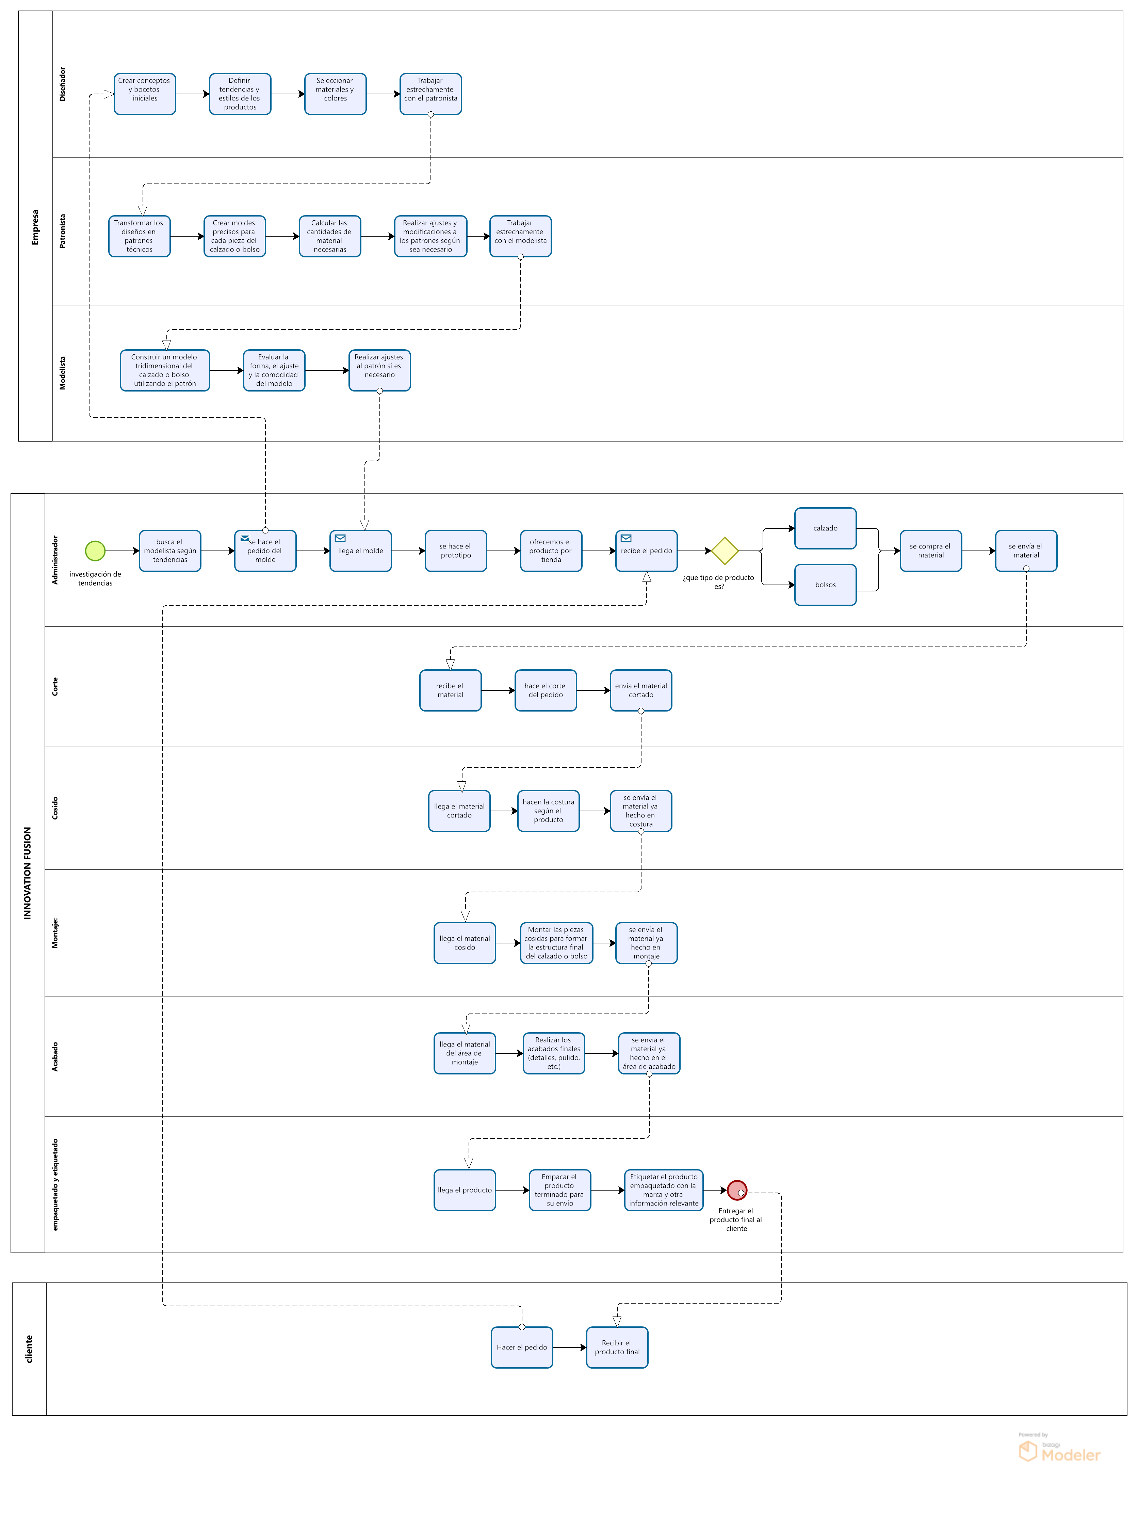
Diagrama BPMN

Slide 12

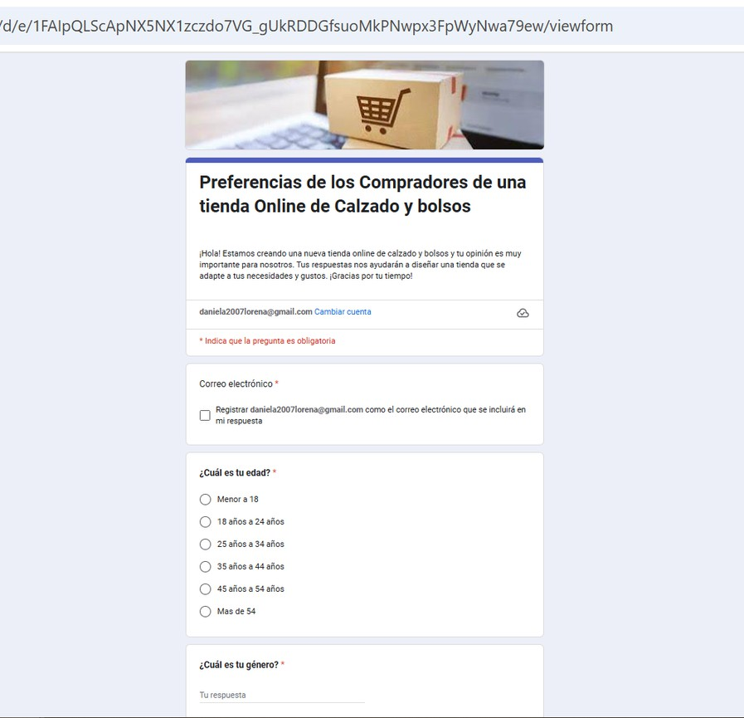
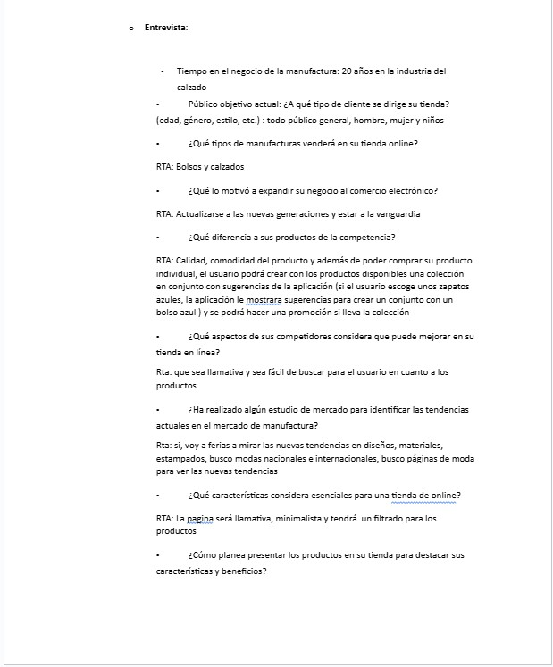
Técnicas de recolección de la información

Slide 13
Requerimientos funcionales
Registrar nuevos usuarios
Iniciar sesión
Recuperar contraseña
Gestionar perfil de usuario
Consultar catálogo de productos
Buscar productos
Filtrar productos
Visualizar detalles de producto
Guardar productos en lista de favoritos
Agregar y eliminar productos del carrito de compras
Calcular el total de la compra
Aplicar promociones y descuentos
Gestionar colecciones de promociones
Realizar checkout seguro
Seleccionar dirección de envío y facturación
Seleccionar método de pagos
Confirmar pedido
Visualizar pedidos
Actualizar estado de pedidos
Hacer seguimiento del estado de los pedidos
Consultar historial de pedidos
Integrar opiniones y reseñas
Solicitar devoluciones y cambios de productos
Recibir recomendaciones de productos
Recibir notificaciones de nuevas promociones o descuentos
Integrar un chat en vivo
Gestionar productos
Gestionar inventario, incluyendo tallas y colores
Crear y administrar categorías y subcategorías
Configurar precios y descuentos de los productos
Procesar pedidos, actualizar estados y generar facturas
Gestionar devoluciones y cambios de los productos
Gestionar usuarios (crear, editar, eliminar (cambio de estado) cuentas de usuarios y asignar roles (administrador, cliente))

Slide 14
Requerimientos no funcionales
Usabilidad
Rendimiento
compatibilidad
Seguridad
Escalabilidad
Accesibilidad
Mantenimiento
Respaldo y Recuperación de Datos

Slide 15
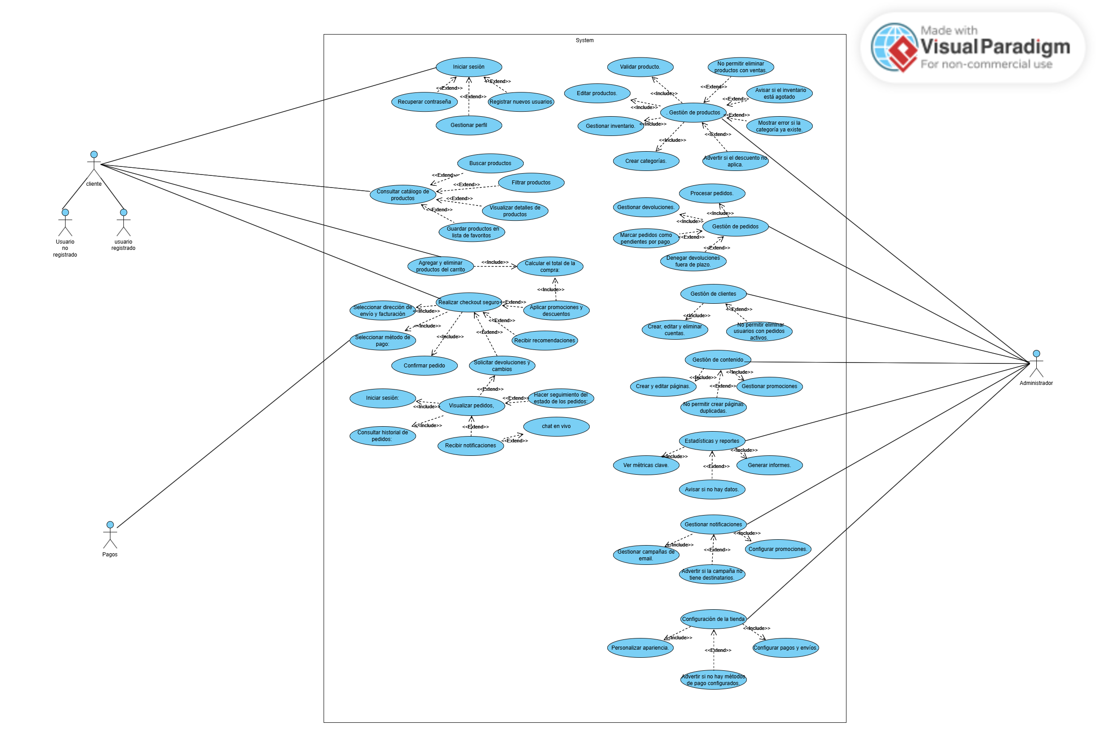
Diagrama de casos de uso

Slide 16
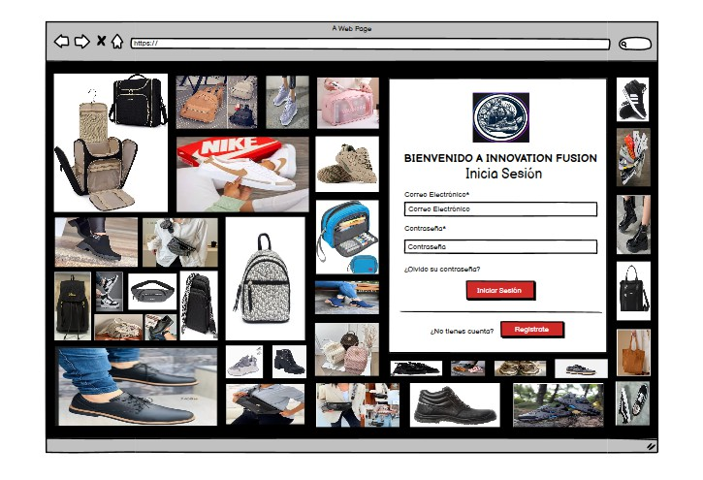
MOCKUPS

Slide 17
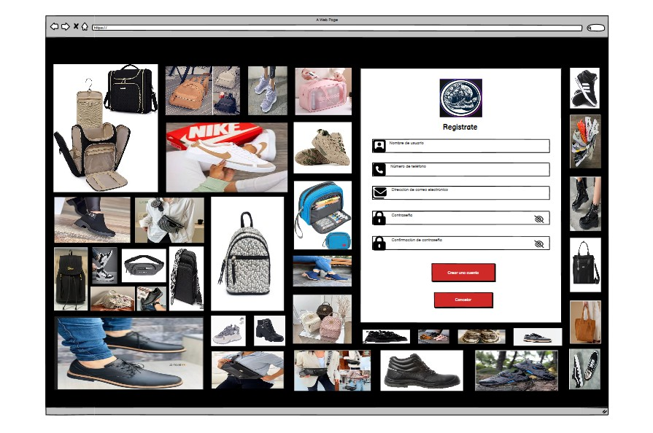

Slide 18
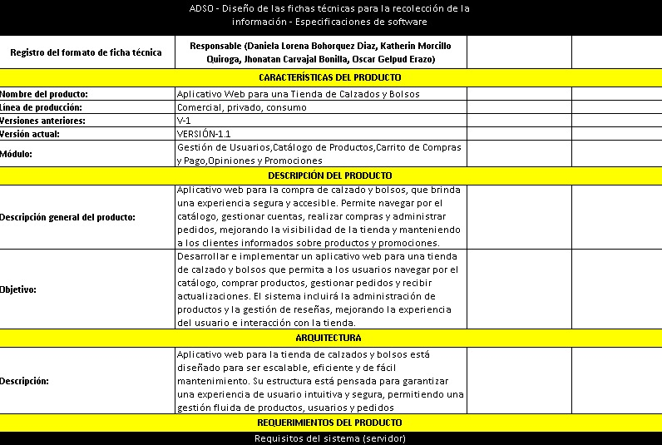
Ficha técnica

Slide 19
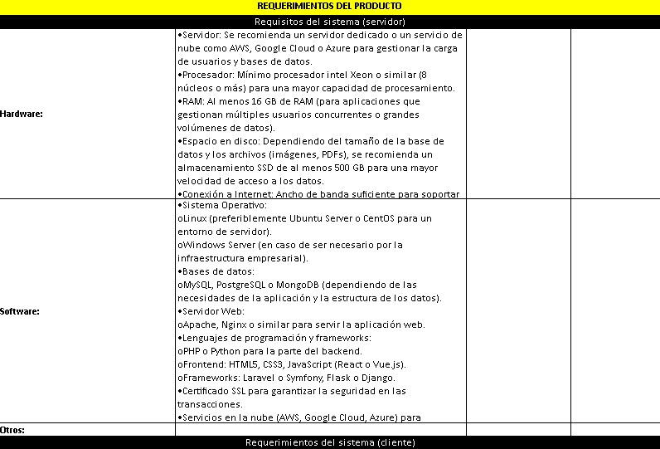

Servicio Nacional de Aprendizaje

Slide 20
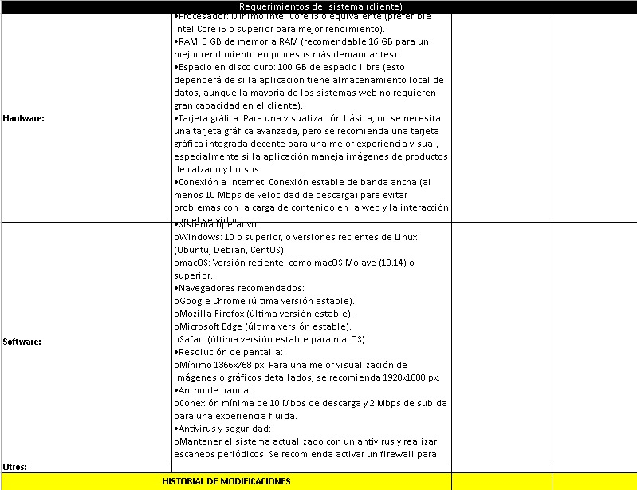
Servicio Nacional de Aprendizaje

